Slide 1
Představení ekosystému C-ITS
ITS pro města, specifické požadavky, 9.12.2022
Kateřina Mašínová, Deloitte Advisory s.r.o. (projektová podpora při provozu Centrálních prvků C-ITS)

Slide 2
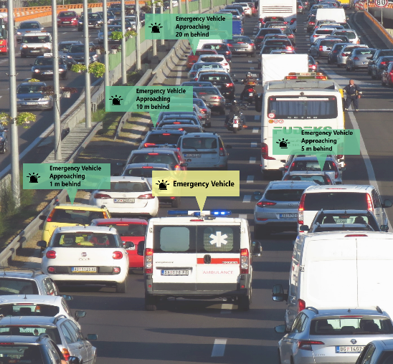
Kooperativní inteligentní dopravní systém
Co je C-ITS?
Kooperativní inteligentní dopravní systém („C-ITS“) je systém přispívající ke zvyšování bezpečnosti a plynulosti dopravy.
C-ITS umožňuje vozidlům komunikovat mezi sebou navzájem, s okolní infrastrukturou a ve výhledu i s dalšími účastníky dopravního provozu.
Poskytované C-ITS služby
Varování před nebezpečnou lokalitou (stojící vozidlo, kongesce, nebezpečí na vozovce, počasí)
Varování před pracemi na silnici
Přenos dopravních zpráv a symbolů
Služby spojené se SSZ (preference vybraných vozidel, informace o stavu SSZ, varování před jízdou na červenou, doporučení rychlosti pro plynulý průjezd)
Varování spojené s IZS (varování před blížícím se vozidle, před místem zásahu)
Bezpečnostní služby MHD (varování před křížením s MHD, před vozidlem v zastávce)
Varování před prudkým bržděním
Poskytování informací a management oblastí (o parkování, dobíjecích stanicích, dopravní informace, management vjezdu), …
130
i

Slide 3
Proč budovat C-ITS?
C-ITS přináší vzájemně nezávislé benefity pro různé zájmové skupiny (města a správce dopravní infrastruktury, IZS, správce dopravní infrastruktury, městské organizace, dopravní podniky, řidiče, poskytovatele nadstavbových služeb,..).
1
Interoperabilita (města, silnice, železnice)
Mezinárodně interoperabilní a standardizovaná technologie
6
Zvyšování bezpečnosti dopravy
Prostřednictvím informování a řízení dopravy
2
Prostředek pro ovlivňování dopravy
C-ITS zdrojem dat pro řízení dopravy
7
Řada služeb v jednom zařízení
C-ITS
přináší benefity…
Optimalizace dojezdových časů IZS
Preference IZS na křižovatkách, včasné vytváření uliček pro IZS
3
8
Životní prostředí a spotřeba energií
Snížení počtu zastavení a rozjezdů
Benefity pro MHD a VHD
Pokročilá preference
Zkapacitnění linek, optimalizace cestovní doby
4
9
Poskytování služeb řidičům
5
10
Publikace dat a informací
Možné poskytování otevřených dat
Inovace
C-ITS základem pro rozvoj autonomní mobility

Slide 4
Architektura C-ITS systému
Centrální prvky
Prostředí Centrálních prvků C-ITS, které zajišťuje bezpečnou a interoperabilní vzájemnou výměnu informací.
Centrální prvky jsou připraveny k napojení C-ITS systémů-
Evropské centrální prvky C-ITS
Centrální prvky C-ITS provozované v ŘSD (bezpečnostní vrstva a integrační platforma)
C-ITS systémy
C-ITS Back Office napojené na dopravní a řídící centra
C-ITS systém, který je definován technickými specifikacemi a je připraven k implementaci obcemi a městy.
Implementace C-ITS je podporovaná z evropských dotačních titulů (CEF) i národních dotačních titulů (OPD, IROP).
C-ITS stanice na infrastruktuře („RSU“)
Přejezd
Řadič SSZ
C-ITS stanice ve vozidlech („OBU“)
Mobilní aplikace
ITS-G5 komunikace
Mobilní síť

Slide 5
Stav rozvoje C-ITS v ČR
Pilotní C-ITS projekty
Otevřené C-ITS prostředí
2017
2018
2019
2020
2021
2022
C-ROADS CZ: Příprava technických specifikací, definice C-ITS služeb
C-ROADS CZ: Implementace 5 pilotních lokalit C-ITS
C-ROADS CZ: Field testování
C-ROADS CZ: Mezinárodní testování a vyhodnocení
Otevřený provoz Centrálních prvků C-ITS
C-ROADS CZ: Koncepce C-ITS
1
Liberec
1+
Technologie standardizována a otestována v pilotních projektech:
Ústí nad Labem
< 1
[200 to 300[
Žel. přejezdy
[300 to 400[
250+ km dálnic pokryto technologií ITS-G5
300+ vozidel údržby, mobilních vozíků, vozidel MHD a IZS vybaveno OBU jednotkami
V Brněnské aglomeraci osazena městská infrastruktura a vozidla HZS.
Bezpečnostní služby MHD otestovány v Plzni a Ostravě
Vybaveny 4 železniční přejezdy
Hradec Králové
400+
400+
Žel. přejezdy
400+
Karlovy Vary
400+
1
Praha
400+
Pardubice
400+
Dálnice D5
Dálnice D11
Ostrava
Plzeň
Pražský okruh
Olomouc
Jihlava
Brno
Zlín
České Budějovice
Dálnice D1 v okolí Brna
Je připraveno otevřené prostředí pro připojení.
Otevřenost prostředí zajištěna Centrálními prvky C-ITS.
Legenda
Silniční infrastruktura
Pilotní projekty C-ITS
Infrastruktura vybavená do roku 2025

Slide 6
Aspekty implementace C-ITS systémů
Technické aspekty
1
C-ITS technologie na infrastruktuře a ve vozidlech by měla podporovat hybridní řešení, kdy komunikační technologie pro přenos C-ITS zpráv kombinuje ITS-G5 a celulární (mobilní) sítě
C-ITS systém využívá standardizovaná komunikační rozhraní (mezi jednotkami, mezi jednotkami a centrálními prvky)
2
3
C-ITS systém musí být napojen na centrální prvky C-ITS a splňovat podmínky provozovatele Centrálních prvků C-ITS
C-ITS systém musí splňovat evropské specifikace, výstupy platformy C-ROADS, výstupy projektu C-ROADS Czech Republic, výstupy konsorcia C2C-CC, standardy a normy
Organizačně-procesní aspekty
Při přípravě a implementaci zapojit různé subjekty a vzájemně se koordinovat s Provozovatelem Centrálních prvků C-ITS a provozovateli C-ITS.
Poskytovatelé datového připojení
Provozovatelé C-ITS
Vlastníci a správci dopravní infrastruktury
Složky IZS
MHD a VHD – dopravní podniky
Další organizace ve městě
Inovace
Výrobci a dodavatelé C-ITS systémů
Věda a výzkum

Slide 7
Děkuji za pozornost
Kontakt:
Kateřina Mašínová
Senior Consultant
kmasinova@deloitteCE.com
+420 703 893 477 linkedin.com/in/katerinamasinova/

